Slide 1
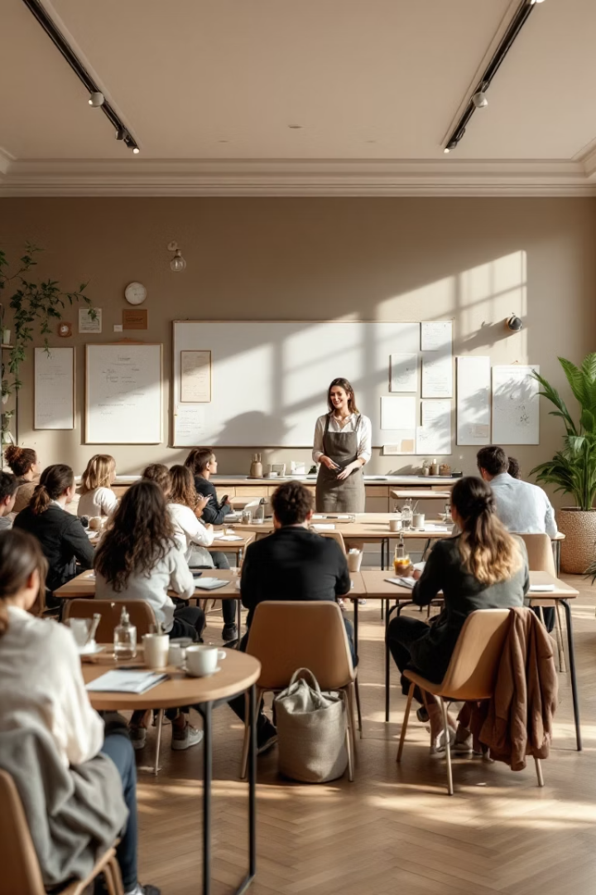
Effectief Klasmanagement voor Elke Leraar
Creëer een productief leerklimaat door bewust en doelgericht klasmanagement. Een goed gemanagede klas bevordert niet alleen leerprestaties, maar zorgt ook voor meer werkplezier en minder stress voor jou als leraar.

Slide 2




Duidelijke Regels en Routines
Stel heldere verwachtingen
Formuleer vanaf de eerste schooldag concrete gedragsregels die voor iedereen begrijpelijk zijn. Betrek leerlingen bij het opstellen voor meer eigenaarschap.
Creëer vaste routines
Implementeer voorspelbare patronen voor dagelijkse activiteiten zoals binnenkomst, lesovergangen en afsluiting. Dit geeft leerlingen houvast en vermindert instructietijd.
Communiceer consequent
Herhaal verwachtingen regelmatig en zorg dat ze visueel zichtbaar zijn in het lokaal. Bespreek het waarom achter elke regel zodat leerlingen de logica begrijpen.

Slide 3
Relatie Opbouwen met Leerlingen
Toon Oprechte Interesse
Wees Betrouwbaar
Ontwikkel Wederzijds Respect
Maak tijd voor individuele gesprekjes over interesses, talenten en uitdagingen. Ken de namen van je leerlingen en gebruik deze actief. Wees aanwezig bij belangrijke momenten zoals presentaties of sportwedstrijden.
Handel consequent maar altijd met empathie. Doe wat je belooft en bied structuur waar leerlingen op kunnen rekenen. Laat zien dat jij er voor hen bent, ook op moeilijke dagen.
Luister actief naar zorgen en ideeën. Geef het goede voorbeeld in communicatie en omgangsvormen. Benadruk dat fouten maken mag en deel soms ook eigen leerervaringen.

Slide 4
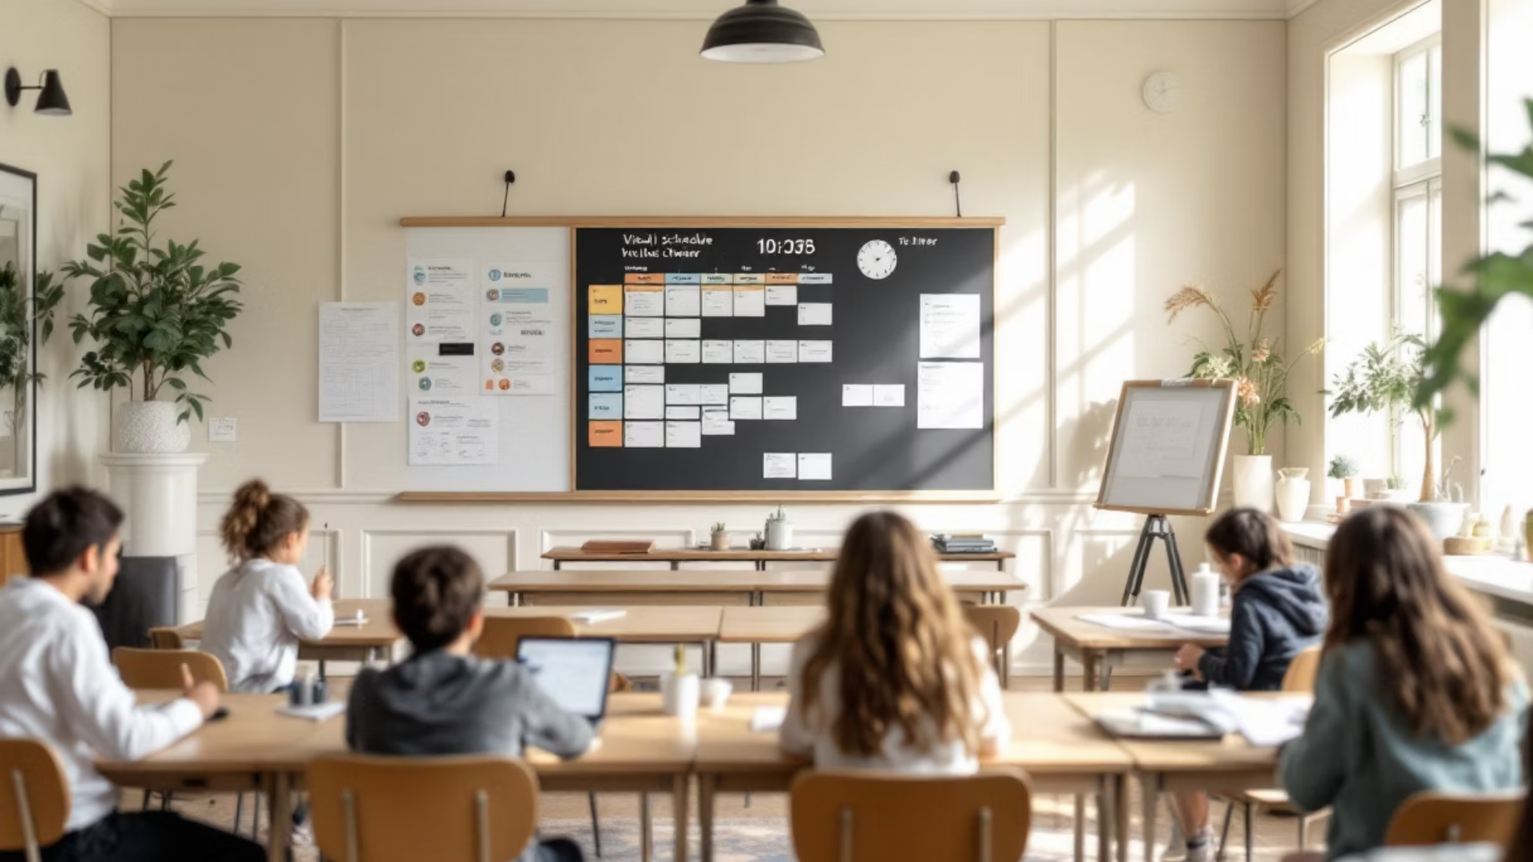



Structuur en Voorspelbaarheid
Sterke Start
Heldere Kern
Betekenisvolle Afsluiting
Begin elke les met een duidelijk doel en activerende opening die direct betrokkenheid creëert.
Zorg voor een logische opbouw met afwisseling tussen instructie, verwerking en terugkoppeling.
Rond af met reflectie op leerdoelen en een vooruitblik naar de volgende les.
Ondersteun deze structuur met visuele hulpmiddelen zoals een dagplanning op het bord, time timers voor tijdsbewaking en pictogrammen voor jonge leerlingen. Een voorspelbaar ritme geeft houvast en vergroot het gevoel van veiligheid.

Slide 5








Actieve Betrokkenheid Stimuleren
Coöperatief Leren
Gevarieerde Instructie
Implementeer werkvormen waarbij leerlingen samen verantwoordelijk zijn voor het leerproces, zoals denken-delen-uitwisselen of expertgroepen.
Wissel tussen klassikale uitleg, begeleide inoefening en zelfstandige verwerking om verschillende leerstijlen te bedienen.
Betekenisvolle Taken
Directe Feedback
Geef leerlingen keuzemogelijkheden en verantwoordelijkheden die aansluiten bij hun interesses en capaciteiten.
Zorg voor snelle terugkoppeling waardoor leerlingen hun voortgang kunnen zien en bijsturen waar nodig.

Slide 6
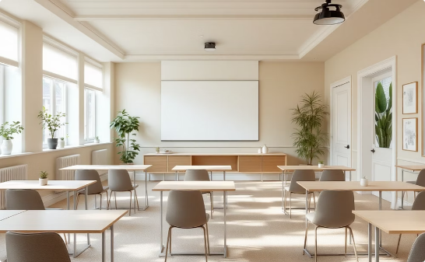

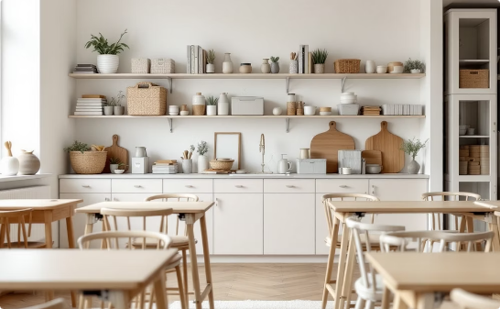
Klassenruimte Effectief Inrichten
Strategische Opstelling
Rustplekken Creëren
Visuele Rust
Plaats meubilair zo dat je alle leerlingen kunt zien en eenvoudig door het lokaal kunt bewegen. Vermijd dode hoeken en zorg dat materialen binnen handbereik zijn zonder opstoppingen te veroorzaken.
Richt een hoek in waar leerlingen even tot rust kunnen komen of zich kunnen herfocussen. Gebruik geluiddempende materialen en visuele afscheiding voor minder prikkels.
Beperk overbodige visuele prikkels en houd muren en prikborden georganiseerd. Label materialen duidelijk en creëer vaste opbergplekken voor spullen.

Slide 7






Gedrag Positief Beïnvloeden
Effectieve Complimenten
Geef specifieke, oprechte feedback gericht op inzet en groei
Preventieve Signalen
Gebruik non-verbale tekens en nabijheid om gedrag bij te sturen
Positieve Benadering
Focus op gewenst gedrag in plaats van wat niet mag
Door consequent positief gedrag te bekrachtigen creëer je een prettig leerklimaat. Benoem regelmatig wat goed gaat, zowel individueel als klassikaal. Formuleer correcties respectvol en gericht op het gedrag, niet de persoon. Blijf zelf rustig, ook in uitdagende situaties.

Slide 8

Snelle en Duidelijke Interventies
Preventief Handelen
Herken vroege signalen van ongewenst gedrag en grijp subtiel in voordat het escaleert. Gebruik oogcontact, nabijheid of een korte pauze in je instructie om aandacht terug te krijgen zonder de les te verstoren.
Opbouwende Consequenties
Hanteer een duidelijke escalatieladder: begin met een non-verbale waarschuwing, gevolgd door een kort gesprek, time-out of afkoelmoment, en pas daarna verdere maatregelen zoals contact met ouders.
Reflectie Stimuleren
Help leerlingen inzicht te krijgen in hun gedrag door gerichte vragen te stellen: Wat gebeurde er? Wat was het effect? Welke keuze kun je de volgende keer maken?

Slide 9





Zelfreflectie en Professionalisering
Analyse
Evalueer regelmatig wat wel en niet werkt in je klasmanagement. Gebruik observaties en data om patronen te herkennen.
Feedback Verzamelen
Vraag collega's om observaties en input. Peik ook bij leerlingen naar hun ervaringen met jouw aanpak.
Kennisverdieping
Blijf op de hoogte van nieuwe inzichten via vakliteratuur, onderzoek en online bronnen over klasmanagement.
Samen Leren
Participeer in intervisiegroepen of professionele leergemeenschappen waar je praktijkervaringen kunt delen.

